Slide 1
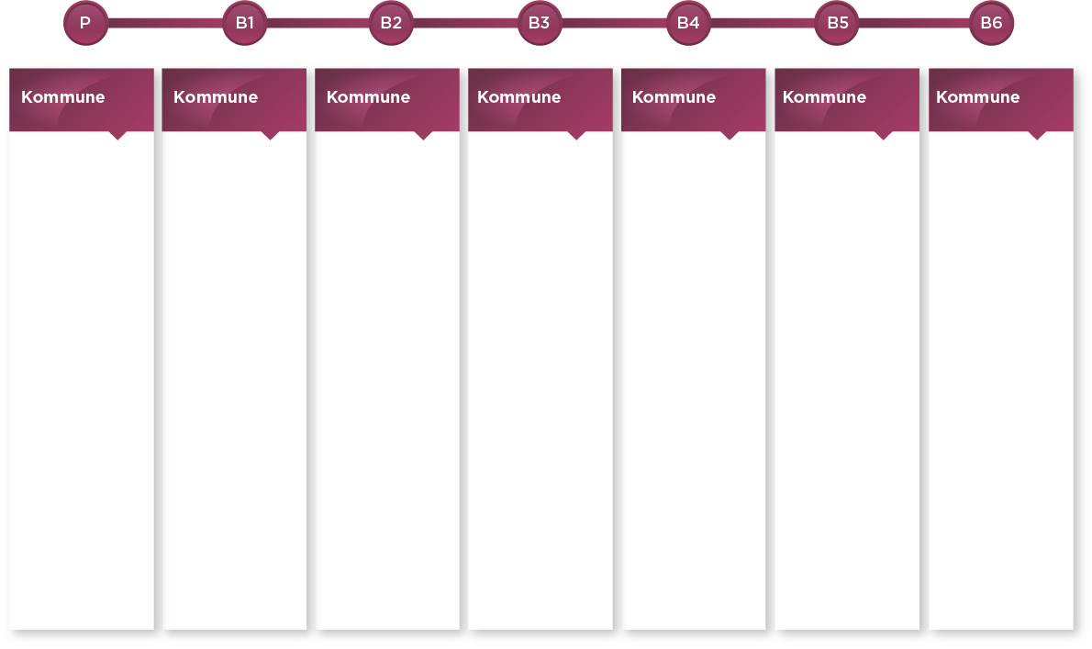
Udrulning af ØiR på FBS
København (Opus)
Esbjerg (Prisme 2009)
Kolding (Prisme 2015)
Lyngby-Taarbæk
Varde
Albertslund
Ballerup
Furesø
Gentofte
Horsens
Roskilde?
Skanderborg
Billund
Bornholm
Brønderslev
Faxe
Fredensborg
Fredericia
Frederiksberg
Guldborgsund
Helsingør
Herlev
Hillerød
Holbæk
Høje Taastrup
Ishøj
Kalundborg
Kolding
Køge
Lemvig
Lolland
Morsø
Norddjurs
Næstved
Odder
Randers
Rudersdal
Rødovre
Slagelse
Solrød
Sorø
Stevns
Thisted
Tønder
Tårnby
Vordingborg
Aabenraa
Aarhus
Brøndby
Egedal
Favrskov
Greve
Halsnæs
Hvidovre
Middelfart
Nordfyns
Nyborg
Odense
Odsherred
RKSK
Silkeborg
Struer
Syddjurs
Viborg
Pilot = dec20-mar21
B1 = 1/6-21 B2 = 1/9-21 B3 = 1/11-21 B4 = 1/3-22

